Slide 1
Bab 6
Sikap dan Niat
McGraw-Hill/Irwin
Hak Cipta © 2010 oleh McGraw-Hill Companies, Inc. Semua hak dilindungi undang-undang.

Slide 2
Apa Itu Sikap?
Sikap adalah evaluasi menyeluruh seseorang pada sebuah konsep.
Evaluasi bersifat afektif tanggapan yang dibuat oleh:
Sistem afektif
Sistem kognitif
Evaluasi keseluruhan terbentuk ketika konsumen mengintegrasikan pengetahuan, makna, atau keyakinan tentang konsep sikap (proses integrasi).
Menganalisis relevansi pribadi konsep dan menentukan apakah itu menguntungkan atau tidak menguntungkan.
Evaluasi dapat disimpan dalam memori.

Slide 3
Apa itu Sikap? lanjut
Apakah suatu sikap akan mempengaruhi proses interpretasi atau integrasi tergantung pada:
Aksesibilitas dalam memori (atau kemungkinan aktivasi), dipengaruhi oleh:
Kepentingan atau pentingnya.
Frekuensi aktivasi sebelumnya.
Kekuatan hubungan antara konsep dan sikapnya.
Sikap dapat diukur dengan meminta konsumen mengevaluasi konsep minat.

Slide 4
Sikap Konsumen Terhadap Apa?
Berbagai objek fisik dan sosial
Benda tak berwujud
Tingkah laku atau tindakan

Slide 5
Tingkat Konsep Sikap
Konsep bervariasi dalam tingkat kekhususannya:
Kelas produk
Bentuk produk
Merek
Model
Situasi umum merek/model
Situasi khusus merek/model
Pemasar harus mengukur konsep sikap pada tingkat kekhususan yang paling relevan dengan masalah pemasaran.

Slide 6
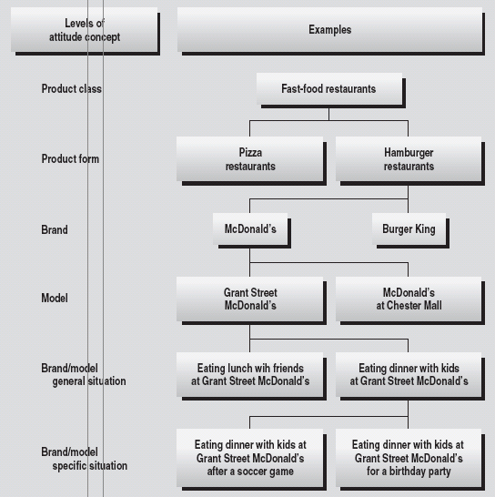
Tampilan 6.1 - Tingkat Kekhususan Konsep Sikap

Slide 7
Apa itu Sikap? - Implikasi Pemasaran
Ekuitas merek melibatkan sikap terhadap merek yang kuat dan positif berdasarkan makna dan keyakinan yang menguntungkan yang dapat diakses dalam memori.
Menciptakan hubungan konsumen-merek yang kuat dan menguntungkan.
Bisa dibangun, dipinjam, atau dibeli.
Studi pelacakan sikap
Pemasar dapat menggunakan ukuran sikap konsumen untuk menunjukkan keberhasilan strategi pemasaran.

Slide 8
Sikap Terhadap Objek
Keyakinan yang menonjol
Keyakinan yang diaktifkan.
Hanya keyakinan yang menonjol tentang suatu objek yang menciptakan sikap seseorang terhadap objek tersebut.
Banyak faktor yang mempengaruhi keyakinan tentang suatu objek yang akan diaktifkan dalam suatu situasi dan dengan demikian menjadi penentu yang menonjol dari A_{Hai} (sikap terhadap objek).
Keyakinan yang menonjol bervariasi dari waktu ke waktu atau situasi untuk beberapa produk.

Slide 9
Model Sikap Multiatribut
Model sikap multiatribut fokus pada keyakinan konsumen tentang beberapa atribut produk atau merek.
Model Martin Fishbein paling berpengaruh dalam pemasaran.

Slide 10
Model Sikap Multiatribut (lanjutan)
Proposisi kunci
Evaluasi keyakinan yang menonjol menyebabkan sikap secara keseluruhan.
Sikap keseluruhan adalah fungsi dari dua faktor
Kekuatan dari keyakinan yang menonjol terkait dengan objek.
Evaluasi keyakinan tersebut.

Slide 11
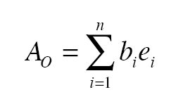
Model Sikap Multiatribut (lanjutan)
A_{HAI} = sikap terhadap objek
B_{Saya} = kekuatan keyakinan bahwa objek memiliki atribut Saya
e_{Saya} = evaluasi atribut Saya
n = jumlah keyakinan yang menonjol tentang objek

Slide 12
Model Sikap Multiatribut (lanjutan)
Komponen model
Kekuatan keyakinan adalah probabilitas yang dirasakan dari asosiasi antara suatu objek dan atribut relatifnya.
Dipengaruhi oleh pengalaman konsumen masa lalu.
Jumlah keyakinan yang menonjol tentang objek sikap tidak mungkin melebihi tujuh sampai sembilan.
Evaluasi keyakinan mencerminkan seberapa baik konsumen mempersepsikan atribut tersebut.
Tidak harus tetap dari waktu ke waktu atau konstan dalam situasi yang berbeda

Slide 13
Sikap Terhadap Objek - Implikasi Pemasaran
Memahami pelanggan Anda.
Diagnosis strategi pemasaran.
Memahami pengaruh situasi.

Slide 14
Strategi Perubahan Sikap
Tambahkan keyakinan baru yang menonjol tentang objek sikap.
Meningkatkan kekuatan keyakinan positif yang ada.
Meningkatkan evaluasi keyakinan yang dipegang teguh.
Jadikan keyakinan yang menguntungkan yang ada lebih menonjol.

Slide 15
Sikap Terhadap Perilaku
Sebagian besar penelitian telah menemukan hubungan yang agak lemah antara sikap terhadap suatu objek dan perilaku tunggal tertentu.
Tidak mungkin untuk memprediksi dengan akurat perilaku spesifik apa pun berdasarkan mengetahui sikap keseluruhan seseorang terhadap objek perilaku.

Slide 16
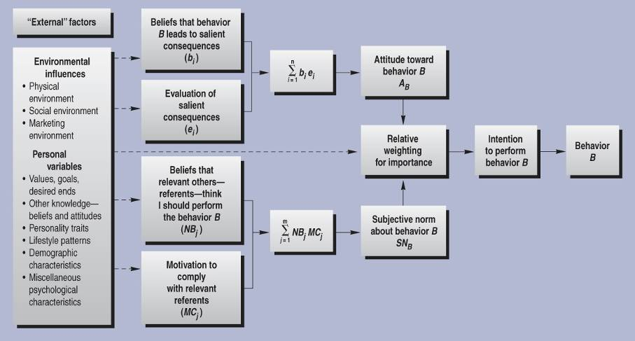
Tampilan 6.6 – Theory of Reasoned Action (Teori Aksi Beralasan)

Slide 17
Teori Tindakan Beralasan lanjutan.
Setiap perilaku sukarela yang cukup kompleks ditentukan oleh niat orang tersebut untuk melakukan perilaku itu.
Asumsikan konsumen:
Secara sadar mempertimbangkan konsekuensi dari perilaku alternatif.
Pilih salah satu yang mengarah pada konsekuensi yang paling diinginkan.
Hasil adalah niat untuk terlibat dalam perilaku yang dipilih.
Teori ini tidak relevan untuk perilaku yang sangat sederhana atau tidak disengaja.

Slide 18
Teori Tindakan Beralasan lanjutan.
Komponen model
Perilaku adalah tindakan spesifik yang diarahkan pada beberapa objek target.
Niat perilaku adalah proposisi yang menghubungkan diri dan tindakan di masa depan.
Sikap terhadap perilaku atau tindakan mencerminkan evaluasi keseluruhan konsumen dalam melakukan perilaku.
Norma subjektif atau sosial komponen mencerminkan persepsi konsumen tentang apa yang orang lain ingin mereka lakukan.

Slide 19
Sikap Terhadap Perilaku - Implikasi Pemasaran
Konteks situasional memiliki pengaruh kuat pada niat perilaku konsumen.
Untuk mengembangkan strategi yang efektif
Tentukan apakah sikap terhadap perilaku atau tindakan atau komponen norma subjektif memiliki pengaruh besar pada niat perilaku.
Ukuran niat konsumen mungkin bukan indikator sempurna dari niat aktual yang menentukan perilaku.

Slide 20
Niat dan Perilaku
Untuk memprediksi perilaku secara akurat, pemasar harus mengukur niat konsumen pada tingkat abstraksi dan spesifisitas yang sama dengan komponen tindakan, target, dan waktu dari perilaku tersebut.
Konteks situasi juga harus ditentukan ketika itu penting.

Slide 21
Niat dan Perilaku (lanjutan)
Faktor-faktor yang mengurangi atau melemahkan hubungan antara niat perilaku yang diukur dan perilaku yang diamati:
Intervensi waktu
Tingkat kekhususan yang berbeda
Peristiwa lingkungan yang tak terduga
Konteks situasi yang tidak terduga
Tingkat kontrol sukarela
Stabilitas niat
Informasi baru

Slide 22
Niat dan Perilaku (lanjutan)
Meskipun akurasinya kurang sempurna, ukuran niat pembelian seringkali merupakan cara terbaik untuk memprediksi perilaku pembelian di masa depan.
Perilaku tertentu tidak dapat diprediksi secara akurat dari keyakinan, sikap, dan niat.

Slide 23
Ringkasan
Sikap adalah penilaian konsumen secara keseluruhan terhadap suatu objek.
Objek sikap bervariasi dalam tingkat abstraksi dan spesifisitas.
Membahas sikap konsumen terhadap objek dan menggambarkan model multiatribut Fishbein.

Slide 24
Ringkasan (lanjutan)
Teori tindakan beralasan (Theory of Reasoned Action) mengidentifikasi sikap konsumen terhadap melakukan perilaku dan pengaruh sosial sebagai dasar niat perilaku.
Masalah menggunakan ukuran niat perilaku untuk memprediksi perilaku yang sebenarnya dibahas.

Slide 25
Ringkasan (lanjutan)
Pengetahuan aktif konsumen adalah faktor dasar yang mendasari sikap, norma subjektif, dan niat mereka, dan akhirnya perilaku mereka.
Keyakinan menonjol yang diaktifkan dan sikap serta niat yang dihasilkan peka terhadap faktor situasional di lingkungan, termasuk strategi pemasaran.

